Slide 1
ИГРА-ВИКТОРИНА для детей дошкольного возраста на тему: «ВЕЛИКАЯ ОТЕЧЕСТВЕННАЯ ВОЙНА»

Slide 2
Как называется война, победу в которой мы празднуем 9 Мая?

Slide 3
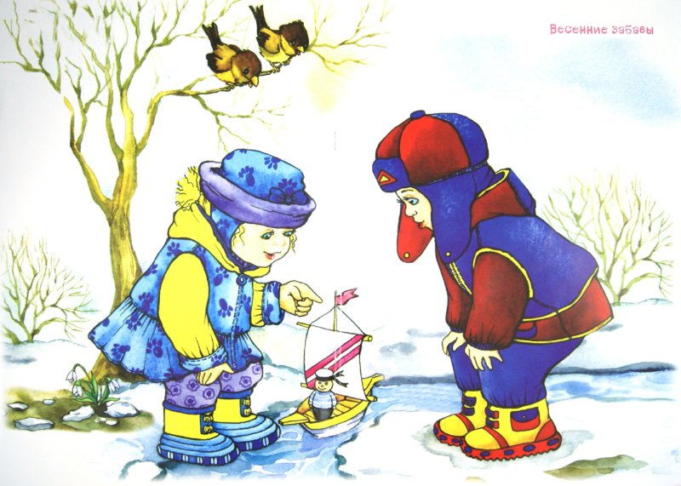
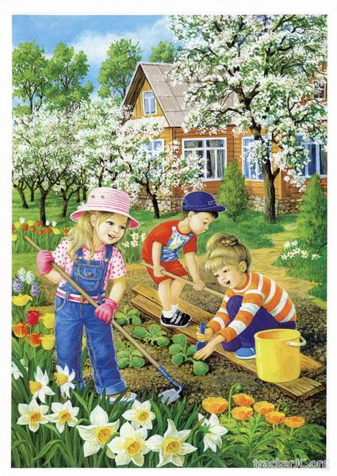
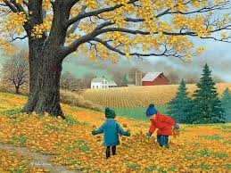
В какое время года началась война?

Slide 4
Сколько лет продолжалась война?
4 года 5 лет
1 год 3 года

Slide 5
Как называлась наша страна во время Великой Отечественной войны?

Slide 6
Кто напал на нашу страну?

Slide 7
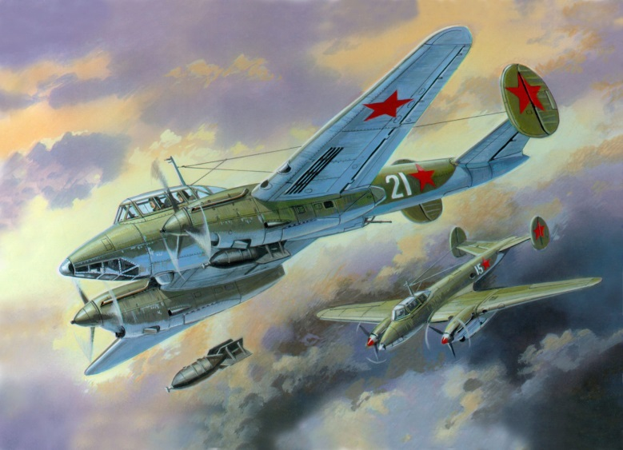
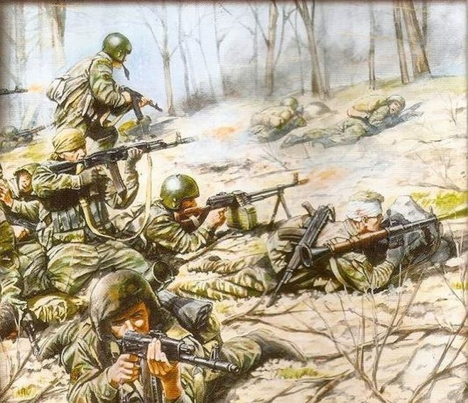
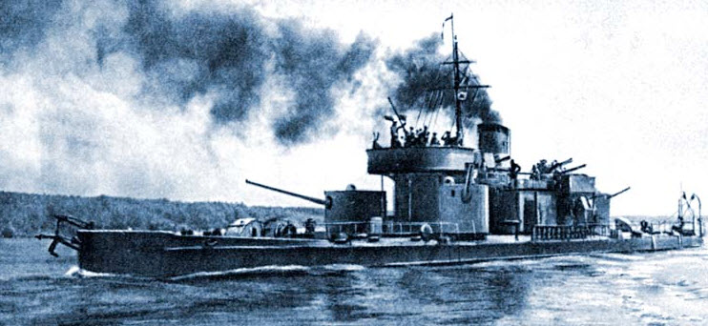
Какие виды войск принимали участие в войне?

Slide 8
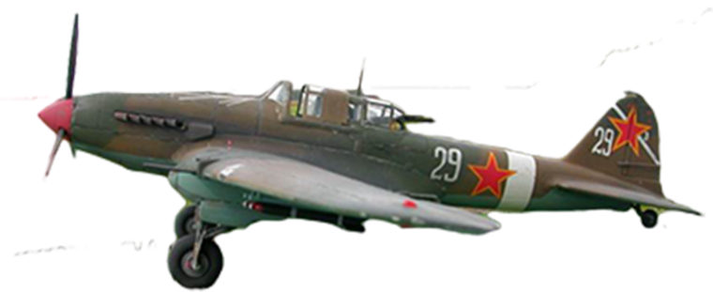
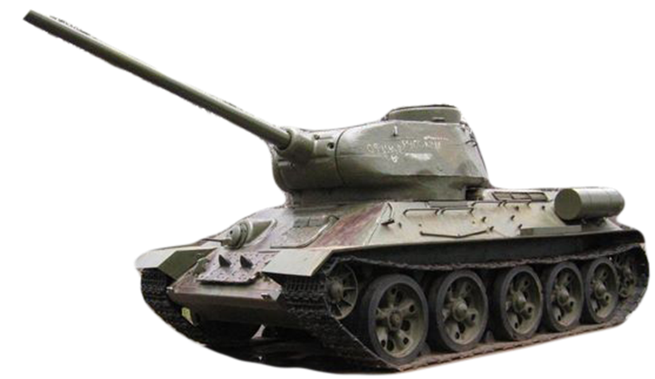
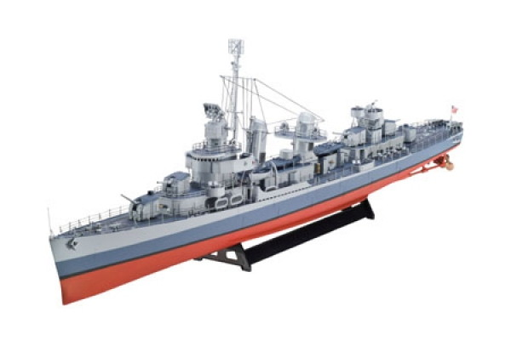
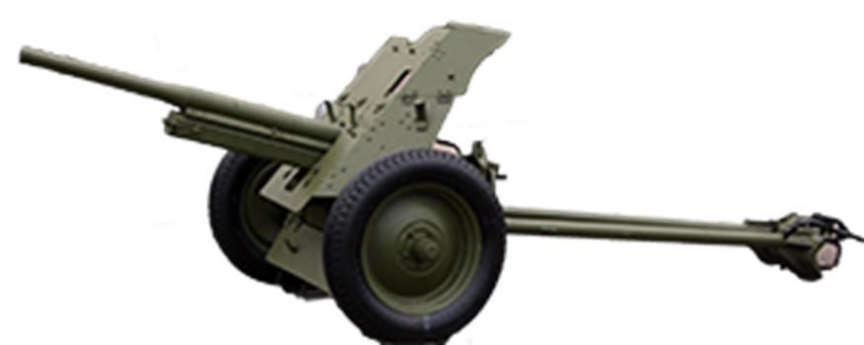
Использовалось разное вооружение. Какое?

Slide 9
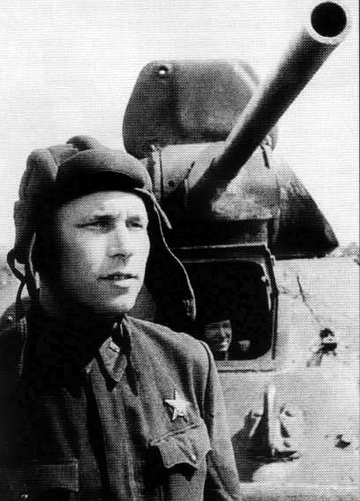
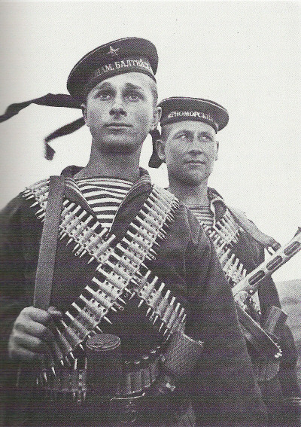
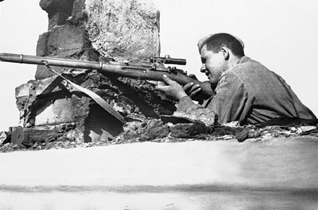
В войне участвовали военные различных специальностей. Какие?

Slide 10
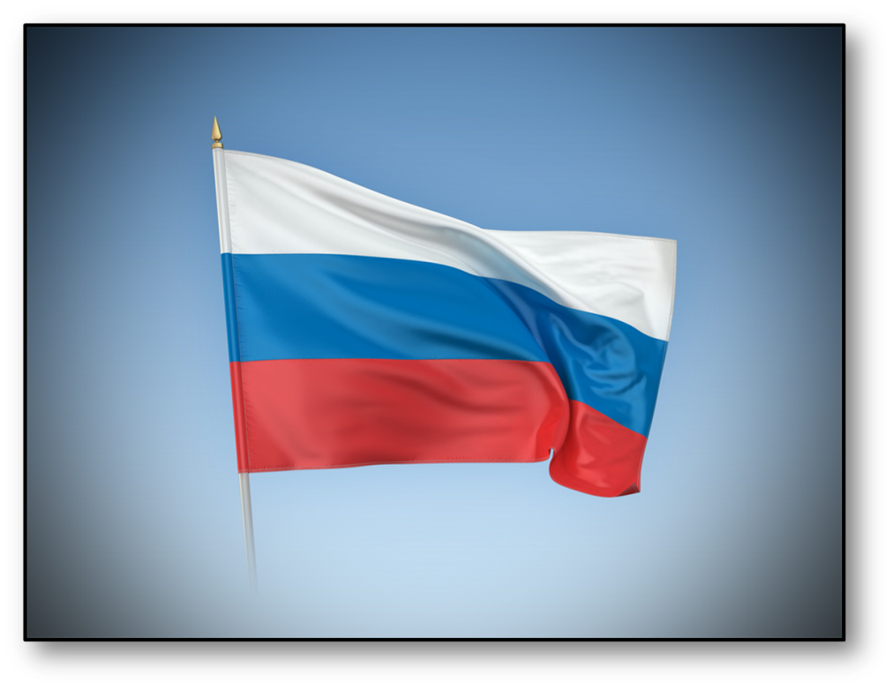
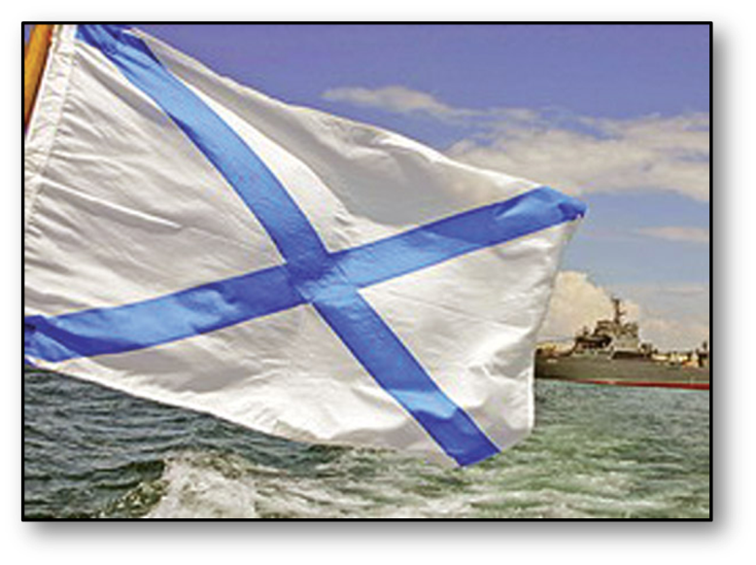
Какой флаг во время Великой Отечественной войны наши солдаты водрузили над главным зданием Германии?

Slide 11
Как мы сейчас называем людей, прошедших войну и доживших до наших дней?

Slide 12
Что мы должны сделать, если 9 Мая встретим ветерана?

Slide 13
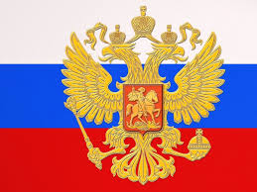
Как называется наша страна в настоящее время?

Slide 14
Что означают цвета Российского флага?

Slide 15
Продолжи пословицу
- Родина-мать – надо её… (защищать). - Один в поле … (не воин). - За край родной иди бесстрашно… (в бой). - Человек без Родины как… (соловей без песни). - Когда народ един – он… (непобедим).

Slide 16
МОЛОДЦЫ!

